Slide 1
Vállalati pénzügyek
Dr. Kosztopulosz Andreász
egyetemi docens
SZTE GTK Pénzügyek és Nemzetközi Gazdasági Kapcsolatok Intézete
Elérhetőség:
Szeged, Kálvária sgt. 1. (GTK épület), 209-es tanári szoba
Fogadó óra:
szerda 11.00-11.45 a tanári szobában (Más időpontban is lehetőség
van a konzultációra, előzetes egyeztetés alapján)
E-mail: koszti@eco.u-szeged.hu

Slide 2
Számonkérés
kollokviumi dolgozat a vizsgaidőszakban
igaz-hamis állítások, számolási feladatok, rövid kifejtős kérdés
értékelés: összesen 24 pont
12 pont alatt | elégtelen (1)
12 – 14 pont | elégséges (2)
15 – 18 pont | közepes (3)
19 – 21 pont | jó (4)
22 – 24 pont | jeles (5)

Slide 3
Tananyag
előadások és szemináriumok anyaga
a Vállalati pénzügyek I. és II. kurzus a Webunin
Ajánlott irodalom:
  Illés Ivánné: Vállalkozások pénzügyi alapjai. Saldo, Bp., 2007.
  Pálinkó Éva – Szabó Márta: Vállalati pénzügyek. Typotex, Bp. 2006.
  R. A. Brealey - S. C. Myers: Modern vállalati pénzügyek. Panem, Bp., 2005.

Slide 4
Mivel foglalkozunk a vállalati pénzügyek keretében?
A vállalati pénzügyek a vállalat számára erőforrások megszerzését, menedzselését és finanszírozását jelenti pénzeszközök segítéségével
Ezen funkció ellátása pénzügyi döntések sorozatának meghozatalát igényli
A pénzügyi vezető munkája során támaszkodik a számviteli információkra, és kapcsolatban áll a vállalkozás különböző funkcionális területeivel (pl. a marketinggel, a termeléssel, a kutatás-fejlesztéssel, a munkaerő-gazdálkodással, a logisztikával stb.)

Slide 5
A vállalat pénzáramlásai: a pénzügyi és reáleszközök piacai
2
1
A vállalkozás működése (reáleszközök, reálpiacok)
Pénzügyi menedzsment: közvetít a két piac között
Pénz- és tőkepiac (pénzeszközökkel rendelkező befektetők)
6
3
4
1: pénz áramlik a vállalathoz
2: A pénzt a vállalat reáleszközök megvásárlására fordítja
3: Pénzjövedelem az eszközök működtetéséből
4: Kamat- és osztalék a befektetőknek
5: Adófizetés
6: A pénz egy részének újrabefektetése
5
Állam

Slide 6
A pénzügyi döntések tartalma
Valamilyen változást idéznek elő a cégek eszközeiben, forrásaiban, vagy egyidejűleg mindkettőben
Eredményei a vállalati mérlegben tükröződnek
A mérleg tulajdonképpen a vállalkozás befektetési és finanszírozási tevékenységéről készített pillanatfelvétel

Slide 7
A vállalat eszközei…
ölthetnek anyagi formát (pl. pénztárgép) vagy
nem anyagi formát (pl. bérleti jog), de
pénzformát (pl. bankszámla) is.
TÁRGYI ESZKÖZÖK
IMMATERIÁLIS ESZKÖZÖK
PÉNZÜGYI ESZKÖZÖK
Megtérülésük ideje szerint megkülönböztetünk:
befektetett eszközöket és forgóeszközöket.

Slide 8
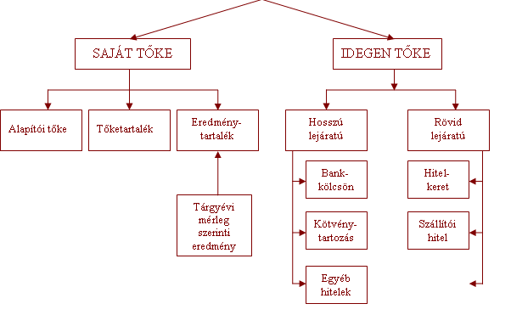
A vagyon eredete: a források
Egyéb hitelek

Slide 9
A pénzügyi döntések csoportosítása
Eszközlekötési döntések: milyen hosszú élettartamú eszközökbe, mikor és mennyit fektessenek be
Forrásbevonási döntések: ezek eredményeként alakul ki és módosul a pénzügyi szerkezet és a tőkeszerkezet
Hosszú távú döntések: hosszú távra meghatározzák a cég működési feltételeit
Rövid távú döntések: mekkora és milyen összetételű legyen a forgóeszközkészlet, hogyan finanszírozza ezt a cég és hogyan menedzselje a cég likviditását
Cél: Mi a pénzügyi döntések célja?

Slide 10
Pénzügyi döntések
 |  | Eszközlekötési döntések | Forrásbevonási döntések
 | Eszközök |  | Források
Hosszú távú döntések | Befektetett eszközök |  | Saját tőke Hosszú lejáratú kötelezettségek
Rövid távú döntések | Forgóeszközök
 |  |  | Rövid lejáratú kötelezettségek

Slide 11
A vállalkozás céljai lehetnek
    az értékesítés maximalizálása
    megfelelő piaci részesedés elérése
    a költségek csökkentése
    a vállalkozás túlélése
    kiegyensúlyozott jövedelemnövekedés fenn-tartása
    "belső béke" a vállalaton belül
    a profit megfelelő szintjének az elérése
    a pénzügyi veszélyhelyzetek és a csőd elkerülése
    a vállalat piaci értékének, ezen keresztül a tulajdonosok vagyonának, maximalizálása

Slide 12
A pénzügyi döntések célja
Egy vállalkozás elsődleges célja a részvényesek, tulajdonosok vagyonának, illetve a vállalat piaci értékének a hosszú távú maximalizálása. A profitmaximalizálás nem mehet bizonyos kulcsfontosságú tényezők rovására, mint például a kockázat szintje vagy a fizetőképesség.

Slide 13
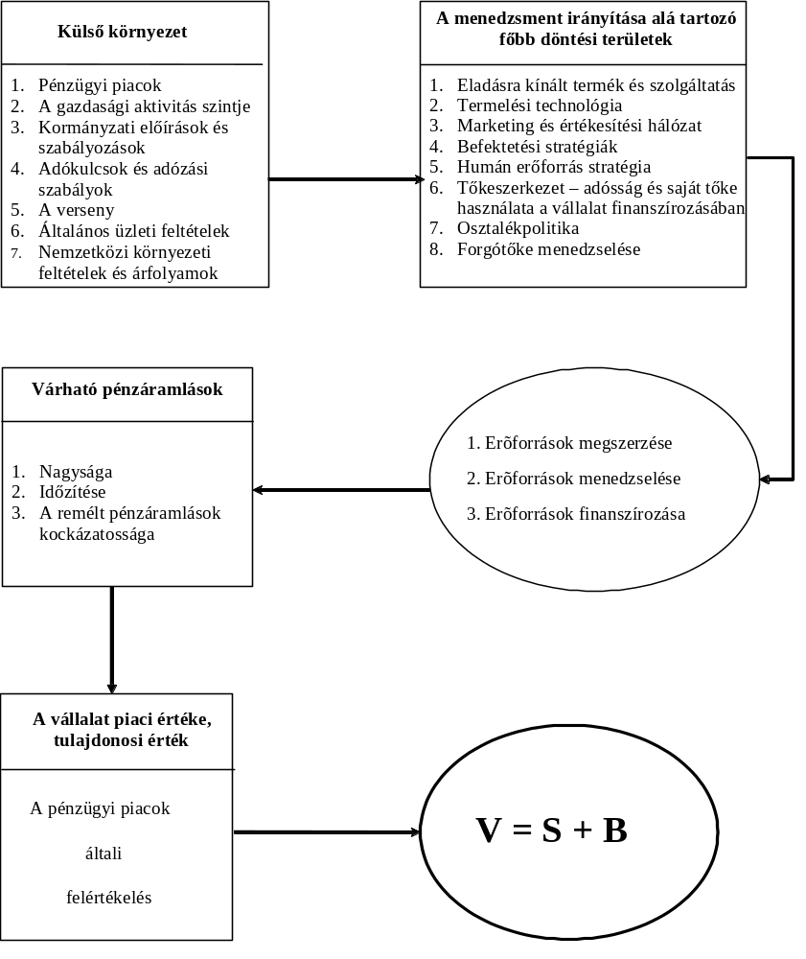

Mi határozza meg a vállalat értékét?

Slide 14
A pénzügyi vezető(k) jellemző feladatai
Pénzügyi igazgató
vállalati pénzügyi
stratégia és politika
pénzügyi tervezés
Treasurer
pénzgazdálkodás
finanszírozás
banki kapcsolatok
Controller
pénzügyi kimutatások
könyvelés és adózás
belső ellenőrzés

Slide 15
A vállalati pénzügyek 10 axiómája (1)
1. A pénz időértéke
2. Kockázat-jövedelem kompromisszum
3. A pénz a király (nem a profit): csak a pénzáramlások számítanak
4. Gondolkodjunk növekményi pénzáramlásokban!

Slide 16
A vállalati pénzügyek 10 axiómája (2)
5. A versenypiacok átka
6. Hatékony tőkepiacok
7. Az adók befolyásolják az üzleti döntéseket
8. Az ügynök probléma

Slide 17
Tulajdonosok Menedzserek
ügynöki kapcsolat
megbízó - ügynök probléma: információs aszimmetria
ügynöki költség
közvetlen: vállalati kiadások + ellenőrzés
közvetett: lehetőségek elmulasztása

Slide 18
A vállalati pénzügyek 10 axiómája (3)
9. Nem minden kockázat egyforma.
10. Az etikus viselkedés helyes dolgok megtéte-léhez vezet, és a pénzügyekben mindenütt etikai dilemmák vannak

Slide 19
A pénz időértéke

Slide 20
A pénz időértéke
A pénznek időértéke van: ezt azt jelenti, hogy egy
mai biztos 100 forint többet ér, mint egy holnap
biztosan rendelkezésre álló 100 forint.
A mai pénzösszeg több ok miatt is értékesebb a
holnapi ugyanakkora pénzösszegnél:
a ma rendelkezésre álló pénzösszeg már ma elfogyasztható;
a ma rendelkezésre álló pénzösszeg befektethető, és a befektetés eredményeként jövedelemre tehetünk szert.

Slide 21
Jövőérték-számítás
A jövőérték-számítás során a különböző időpontokban esedékes pénzösszegeket egy közös, jövőbeli időpontra számoljuk át.
Megmutatja, hogy a ma befektetett pénzösszeg mekkora összegre gyarapodik egy előre meghatározott időtartam végére a megfelelő kamatláb alkalmazása mellett.
Egyszerű és kamatos kamatozás

Slide 22
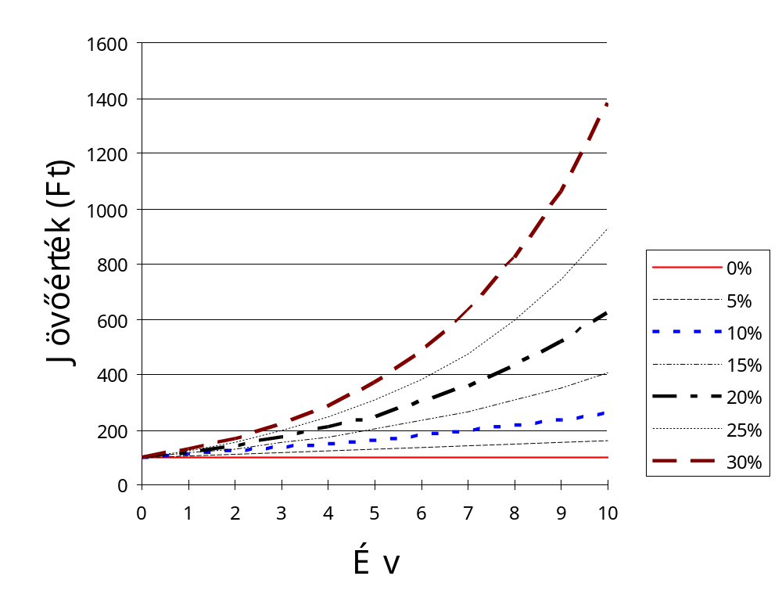

Slide 23
A jelenérték-számítás
Arra a kérdésre keressük a választ, hogy valamely a jövőben esedékes pénzösszeg mennyit ér ma.
A különböző időpontban esedékes pénzösszegeket a mai időpontra számoljuk át
Megmutatja egy jövőbeli időpontban esedékes pénzösszeg mai értékét
Diszkontálással határozzuk meg

Slide 24
Jelenérték
Jelenérték
Egy jövőbeli pénzáramlás jelenértéke
Diszkonttényező
Jövőbeli 1 dollár jelenértéke
Tőke alternatívaköltsége
A jövőbeli pénzáramlás jelenértékének meghatározására használt kamatláb

Slide 25
Jelenérték
Jelenérték = PV
PV = Diszkonttényező × C₁

Slide 26
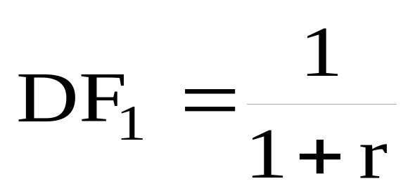
Jelenérték
Diszkonttényező (DF) = 1 dollár jelenértéke
A diszkonttényező bármilyen pénzáramlás jelenértékének a meghatározására használható.

Slide 27
Egy irodaépület értékelése
1. lépés: Pénzáramlás becslése
Bekerülési költség = C₀ = 350 000 $
Eladási ár az első évben = C₁ = 400 000 $
2 lépés: A tőke alternatívaköltségének a becslése
Ha a tőkepiacon a hasonló kockázatú befektetések 7 százalékos hozamot biztosítanak, akkor a
Tőke alternatívaköltsége = r = 7%

Slide 28
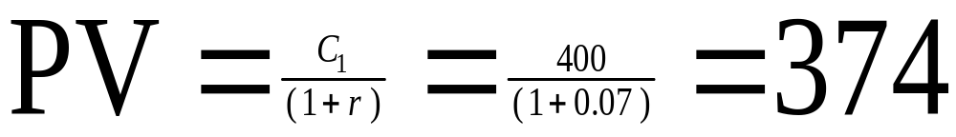
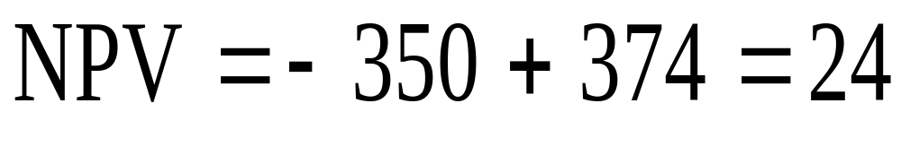
Egy irodaépület értékelése
3. lépés: Jövőbeli pénzáramlások diszkontálása
4. lépés: A beruházás végrehajtása, ha a jelenérték meghaladja a kezdeti beruházás összegét

Slide 29
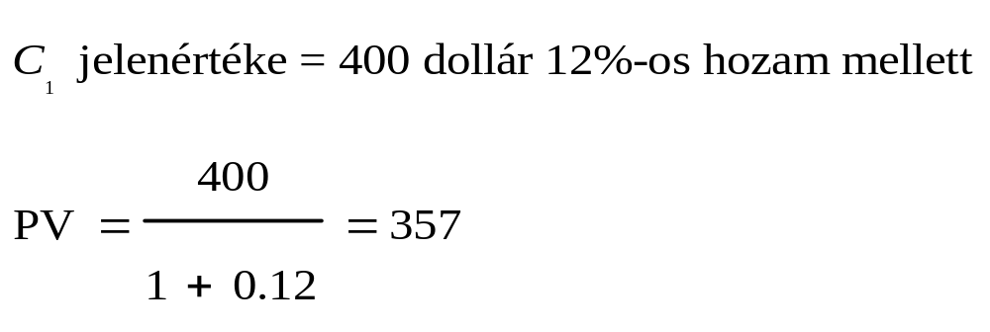
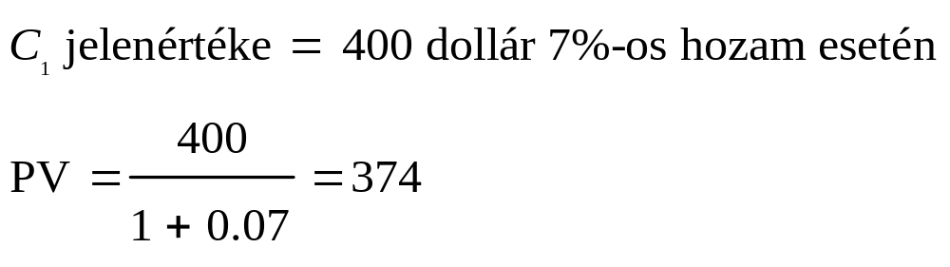
Kockázat és jelenérték
Kockázatosabb projekteknek nagyobb hozamot kell biztosítania.
Magasabb hozam alacsonyabb jelenértékhez vezet.

Slide 30
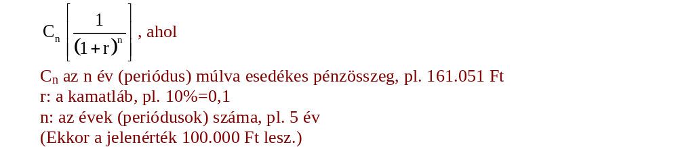
A jelenérték kiszámítása

Slide 31
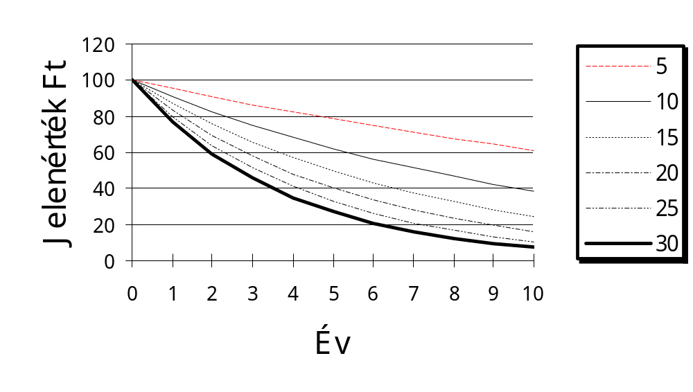

Slide 32

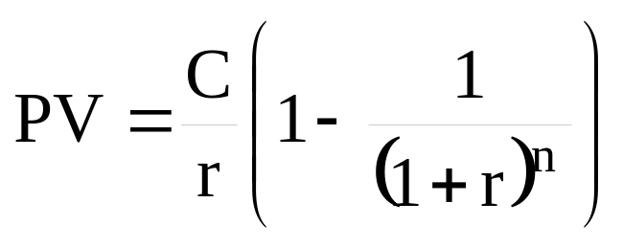
Speciális pénzáramok jelenértéke
állandó összegű örökjáradék: PV=C/r
egyenletes ütemben növekvő örökjáradék: PV=C/(r-g)
annuitás (szokásos):

Slide 33
PÉLDA.
Egy autószalon a forgalom növelése érdekében a Peugeot206 modellre a következő fizetési feltételeket dolgozta ki:
„Hitelkonstrukció”: a vevők részére 2 millió Ft kedvezményes kölcsönt nyújtanak 18%-os éves kamat mellett, és a kölcsönt 15 hónap alatt, egyenlő részletekben kell visszafizetni.
„Árelőny”: a vevő 100ezer Ft engedményt kap a listaárból.
Melyik konstrukció előnyösebb, ha a fogyasztási hitelek éves kamata 24% körül van? (Éven belül egyszerű lineáris időarányosítással számolja ki a törtidőszaki kamatot!)

